Slide 1

Retrieval of optically thin cloud emissivity from brightness temperatures provided by IR Camera of JEM-EUSO Mission
Isabel Fernández-Gómez, Irene Rodríguez, Antonio J. de Castro, Susana Briz and Fernando López for JEM-EUSO Collaboration
LIR – INFRARED LABORATORY
Universidad Carlos III de Madrid
Extreme Universe Space Observatory onboard Japanese Experiment Module

Slide 2
INTRODUCTION
SPLIT WINDOW ALGORITHM
LOOK UP TABLES
CONCLUSIONS
INTRODUCTION
SPLIT WINDOW ALGORITHM
LOOK UP TABLES
CONCLUSIONS
Notes:
Primero hablo de la metodología general en la que está basada nuestra metodología y el marco en el que se desarrolla
Luego, centrándome ya en la metodología propuesta, hablo de cómo se ha adaptado la metodología general a nuestro caso particular para calcular las emisiones y los factores de emisión de un tramo de vía
Una vez propuesta la metodología se va a comprobar su validez mediante un modelo de dispersión atmosférica y un sistema experimental de medida

Slide 3

INTRODUCTION
SPLIT WINDOW ALGORITHM
LOOK UP TABLES
CONCLUSIONS
Objective
Height Retrieval Mtehods
Simulation Procedure
Algorithms
Validation
Objectives
GENERAL OBJECTIVES:
To develop algorithms to consider and correct atmospheric effects
Present an overview of the situation of cloud temperature retrieval of water clouds
OBJECTIVES:
To develop an algorighm to retrieve the radiative cloud parameters of thin clouds
Notes:
Primero hablo de la metodología general en la que está basada nuestra metodología y el marco en el que se desarrolla
Luego, centrándome ya en la metodología propuesta, hablo de cómo se ha adaptado la metodología general a nuestro caso particular para calcular las emisiones y los factores de emisión de un tramo de vía
Una vez propuesta la metodología se va a comprobar su validez mediante un modelo de dispersión atmosférica y un sistema experimental de medida

Slide 4
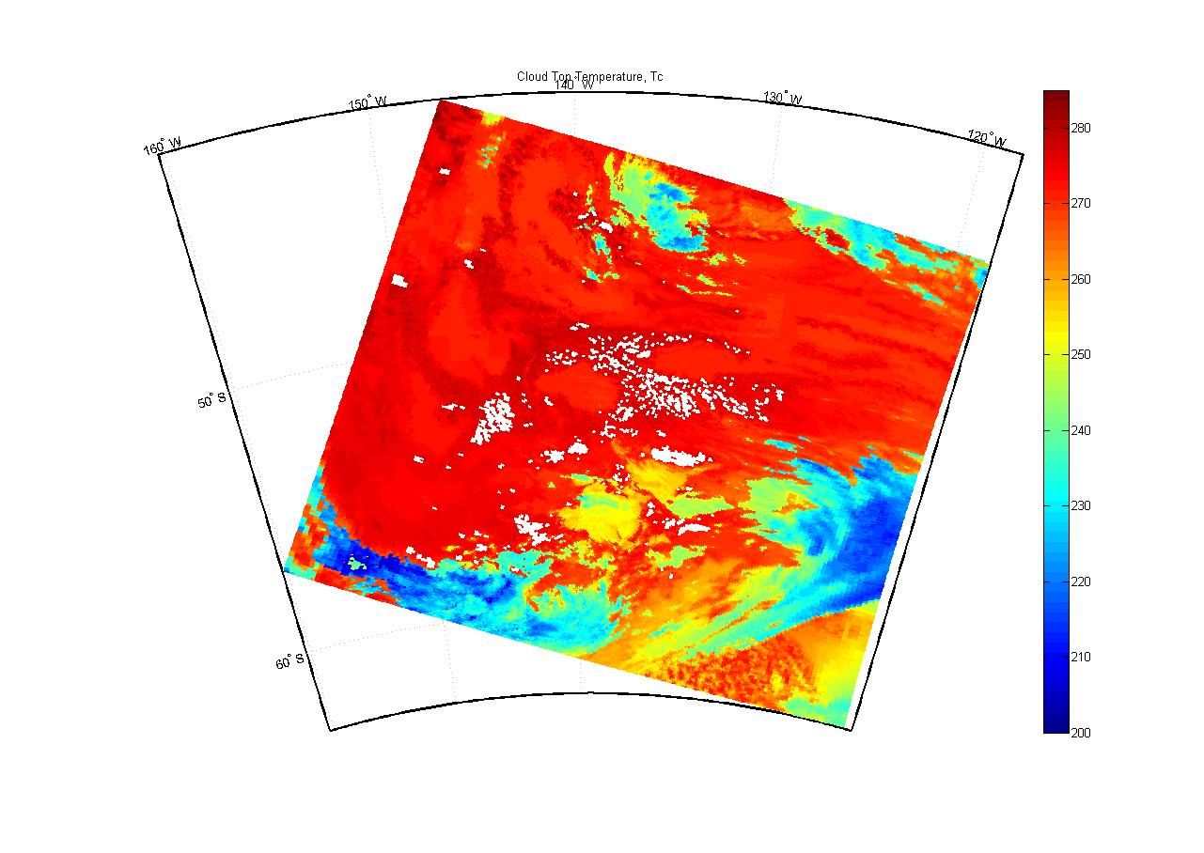
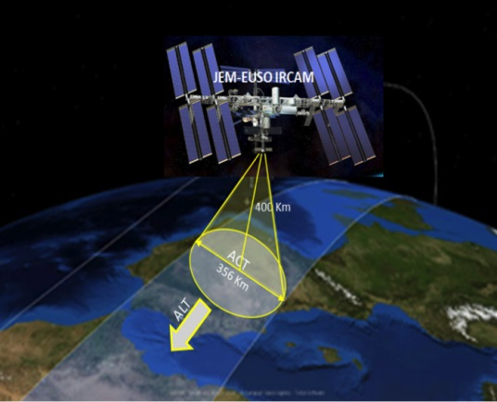
INTRODUCTION
SPLIT WINDOW ALGORITHM
LOOK UP TABLES
CONCLUSIONS
Objective
Height Retrieval Mtehods
Simulation Procedure
Algorithms
Validation
Height Retrieval Methods
BRIGTHNESS TEMPERATURE
How can we convert brightness temperature into cloud height??
Stereovision Techniques
Radiative Techniques
Notes:
Primero hablo de la metodología general en la que está basada nuestra metodología y el marco en el que se desarrolla
Luego, centrándome ya en la metodología propuesta, hablo de cómo se ha adaptado la metodología general a nuestro caso particular para calcular las emisiones y los factores de emisión de un tramo de vía
Una vez propuesta la metodología se va a comprobar su validez mediante un modelo de dispersión atmosférica y un sistema experimental de medida

Slide 5
INTRODUCTION
SPLIT WINDOW ALGORITHM
LOOK UP TABLES
CLOUD PHASE IDENTIFICATION
CONCLUSIONS
Objective
Height Retrieval Mtehods
Simulation Procedure
Algorithms
Validation
Height Retrieval Methods
Radiative Techniques
Spectral Band Selection
B₁₂
B_{10.8}
Two images in different spectral bands Cloud Top Temperature
Spectral Radiance W/(cm⁻² Sr cm⁻¹)
Height (m)
Temperature (K)
Wavenumber (cm⁻¹)
CLOUD TOP HEIGHT
Notes:
Primero hablo de la metodología general en la que está basada nuestra metodología y el marco en el que se desarrolla
Luego, centrándome ya en la metodología propuesta, hablo de cómo se ha adaptado la metodología general a nuestro caso particular para calcular las emisiones y los factores de emisión de un tramo de vía
Una vez propuesta la metodología se va a comprobar su validez mediante un modelo de dispersión atmosférica y un sistema experimental de medida

Slide 6
INTRODUCTION
SPLIT WINDOW ALGORITHM
LOOK UP TABLES
CONCLUSIONS
Objective
Height Retrieval Mtehods
Simulation Procedure
Algorithms
Validation
Simulation Procedure
Radiance calculations
Cloud (Tc) – Vertical Profiles
Spectral Band Selection
Brightness temperature calculations:
T_{B1} and T_{B2}
Algorithm validation
RETRIEVAL
ALGORITHMS
Algorithm calculation
Notes:
Primero hablo de la metodología general en la que está basada nuestra metodología y el marco en el que se desarrolla
Luego, centrándome ya en la metodología propuesta, hablo de cómo se ha adaptado la metodología general a nuestro caso particular para calcular las emisiones y los factores de emisión de un tramo de vía
Una vez propuesta la metodología se va a comprobar su validez mediante un modelo de dispersión atmosférica y un sistema experimental de medida

Slide 7
INTRODUCTION
SPLIT WINDOW ALGORITHM
LOOK UP TABLES
CONCLUSIONS
Objective
Height Retrieval Mtehods
Simulation Procedure
Algorithms
Validation
Simulation Procedure
Radiance calculations: the radiative model
Simulation Code:
T_{n}ª, P_{n}, h_{rn}, [C_{n}]
T_{cloud, top} = (model, h_{top})
ε_{cloud} < 1
150 km
Our Calculi:
h_{top}
Range of Cloud Top Hight:
0.5 -12 km
T₁ª, P₁, h_{r1}, [C₁]
T_{surface} = 300 K ε_{surface} = 1
Different Atmospheres: 17 models
Notes:
Primero hablo de la metodología general en la que está basada nuestra metodología y el marco en el que se desarrolla
Luego, centrándome ya en la metodología propuesta, hablo de cómo se ha adaptado la metodología general a nuestro caso particular para calcular las emisiones y los factores de emisión de un tramo de vía
Una vez propuesta la metodología se va a comprobar su validez mediante un modelo de dispersión atmosférica y un sistema experimental de medida

Slide 8
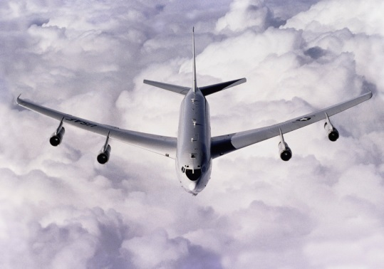

INTRODUCTION
SPLIT WINDOW ALGORITHM
LOOK UP TABLES
CONCLUSIONS
Objective
Height Retrieval Mtehods
Simulation Procedure
Algorithms
Validation
Algorithms
GENERAL OBJECTIVE:
To develop algorithms to consider and correct atmospheric effects
DIFFERENT CLOUDS
DIFFERENT ALGORITHMS!!!
THICK CLOUDS
ε=1
Split Window Algorithm
(SWA)
CLOUD TOP TEMPERATURE
(CTT)
THIN CLOUDS
ε<1
Look Up Tables
(LUTs)
ε
CLOUD TEMPERATURE
Notes:
Primero hablo de la metodología general en la que está basada nuestra metodología y el marco en el que se desarrolla
Luego, centrándome ya en la metodología propuesta, hablo de cómo se ha adaptado la metodología general a nuestro caso particular para calcular las emisiones y los factores de emisión de un tramo de vía
Una vez propuesta la metodología se va a comprobar su validez mediante un modelo de dispersión atmosférica y un sistema experimental de medida

Slide 9
INTRODUCTION
SPLIT WINDOW ALGORITHM
LOOK UP TABLES
CONCLUSIONS
Objective
Height Retrieval Mtehods
Simulation Procedure
Algorithms
Validation
Algorithm validation
“VALIDATION”: check the algorithms with realistic scenarios (MODIS)
VALIDATION PROCEDURE:
MODIS
ε
T_{B1}
RETRIEVAL TEMPERATURE DIFFERENCE
SWA
T^{R}_{c}
Phase
T_{B2}
T^{R}_{c} - T^{M}_{c}
CTP
T^{M}_{c}
MODIS bands: (10.780 - 11.280) mm and (11.770 – 12.270) mm
Algorithms bands: B1 (10.3 - 11.3) mm and B2 (11.5 – 12.5) mm
Notes:
Primero hablo de la metodología general en la que está basada nuestra metodología y el marco en el que se desarrolla
Luego, centrándome ya en la metodología propuesta, hablo de cómo se ha adaptado la metodología general a nuestro caso particular para calcular las emisiones y los factores de emisión de un tramo de vía
Una vez propuesta la metodología se va a comprobar su validez mediante un modelo de dispersión atmosférica y un sistema experimental de medida

Slide 10
INTRODUCTION
SPLIT WINDOW ALGORITHM
LOOK UP TABLES
CONCLUSIONS
SPLIT WINDOW ALGORITM (SWA)
To calculate the temperature of thick clouds
Notes:
Primero hablo de la metodología general en la que está basada nuestra metodología y el marco en el que se desarrolla
Luego, centrándome ya en la metodología propuesta, hablo de cómo se ha adaptado la metodología general a nuestro caso particular para calcular las emisiones y los factores de emisión de un tramo de vía
Una vez propuesta la metodología se va a comprobar su validez mediante un modelo de dispersión atmosférica y un sistema experimental de medida

Slide 11
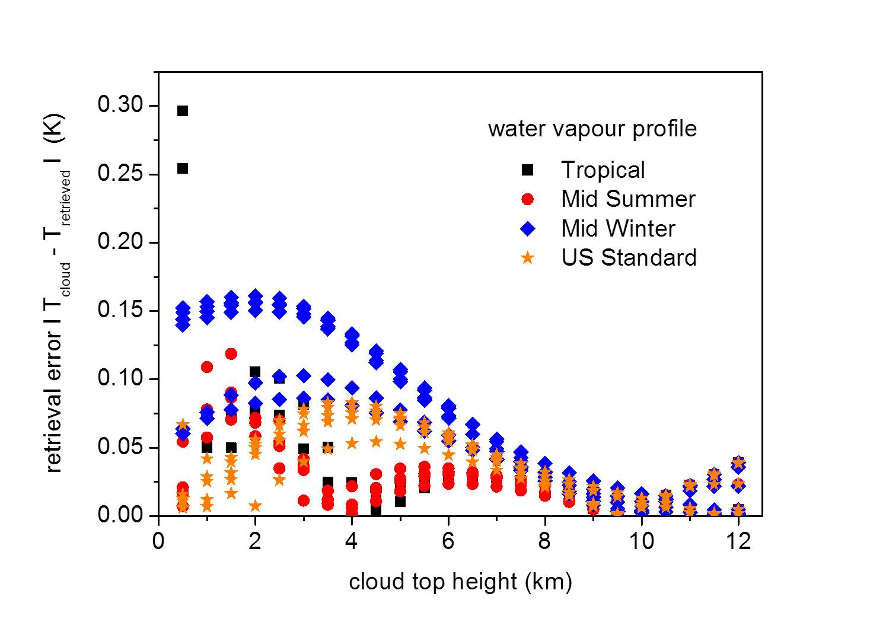
INTRODUCTION
SPLIT WINDOW ALGORITHM
LOOK UP TABLES
CONCLUSIONS
SWA RETRIEVAL ERROR – Simulated scenarios
Errors are bigger for low clouds and humid atmospheres
Errors are lower than 0.3 K
Notes:
Primero hablo de la metodología general en la que está basada nuestra metodología y el marco en el que se desarrolla
Luego, centrándome ya en la metodología propuesta, hablo de cómo se ha adaptado la metodología general a nuestro caso particular para calcular las emisiones y los factores de emisión de un tramo de vía
Una vez propuesta la metodología se va a comprobar su validez mediante un modelo de dispersión atmosférica y un sistema experimental de medida

Slide 12
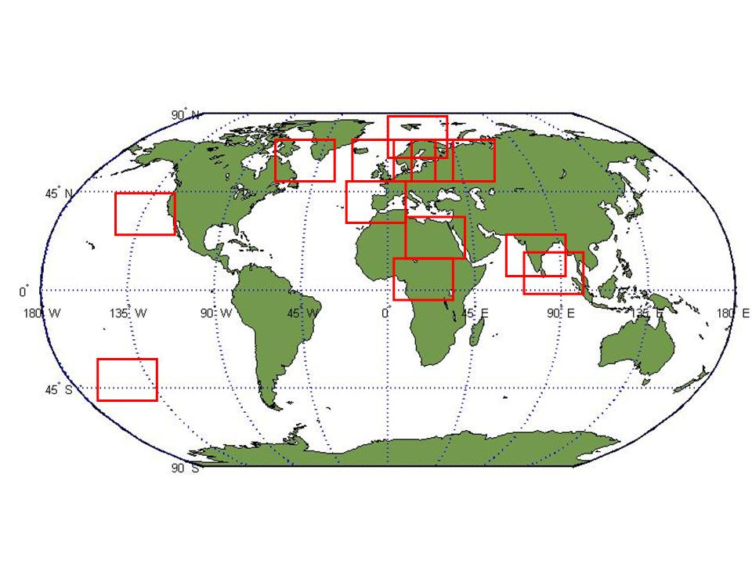
INTRODUCTION
SPLIT WINDOW ALGORITHM
LOOK UP TABLES
CONCLUSIONS
SWA (thick clouds)
Application / Validation (SIMULATIONS) T_{R} Error < 0.3 K
Application / Comparison to real data (MODIS)
466409 pixels of water
368710 pixels of ice
92802 mixed pixels
185104 uncertain pixels
Notes:
Primero hablo de la metodología general en la que está basada nuestra metodología y el marco en el que se desarrolla
Luego, centrándome ya en la metodología propuesta, hablo de cómo se ha adaptado la metodología general a nuestro caso particular para calcular las emisiones y los factores de emisión de un tramo de vía
Una vez propuesta la metodología se va a comprobar su validez mediante un modelo de dispersión atmosférica y un sistema experimental de medida

Slide 13
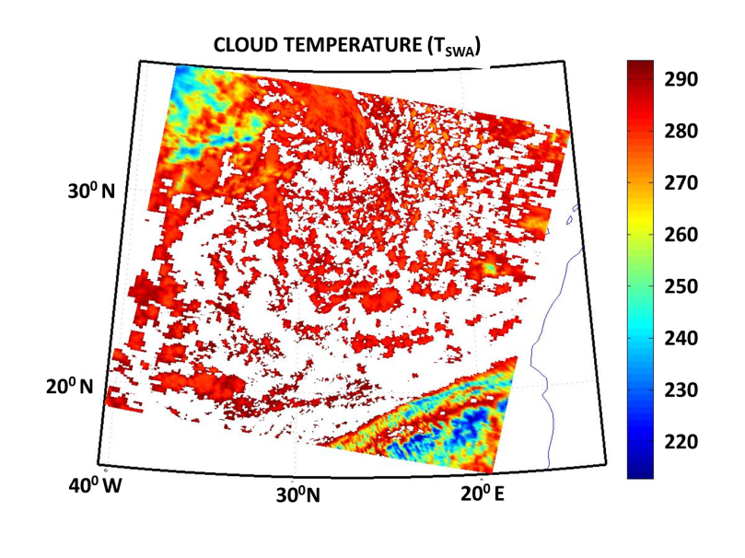
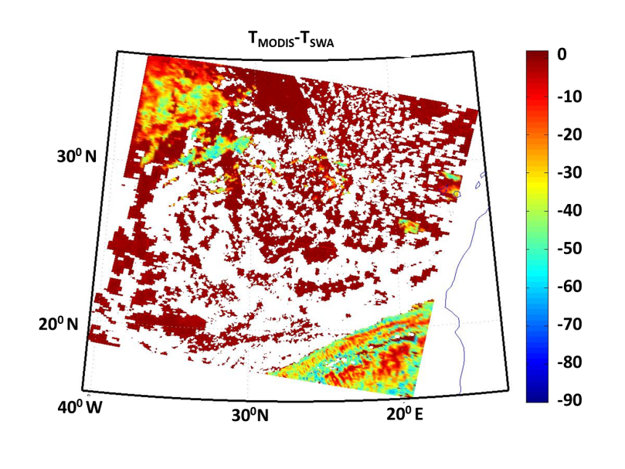
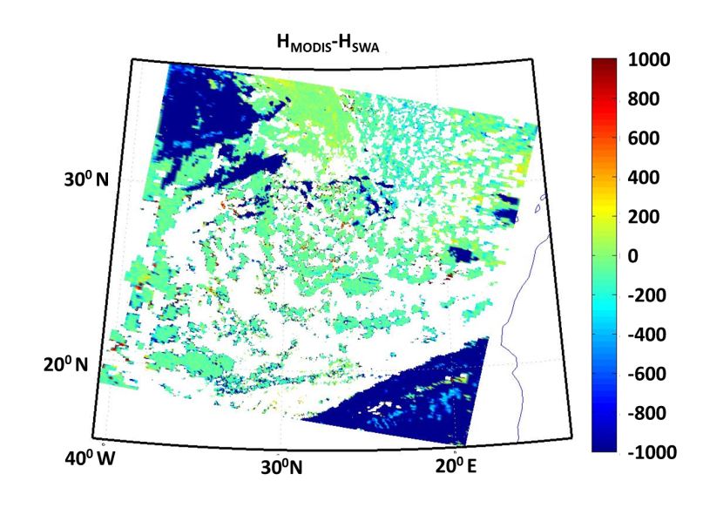
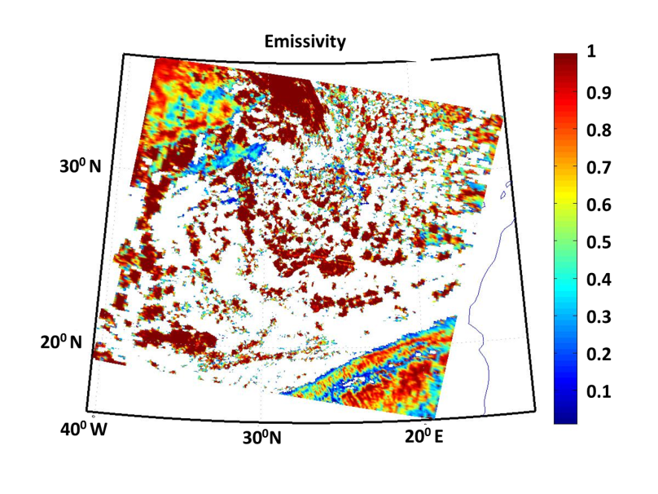
INTRODUCTION
SPLIT WINDOW ALGORITHM
LOOK UP TABLES
CONCLUSIONS
STATUS: SWA (thick clouds ε =1 (12 images))
Notes:
Primero hablo de la metodología general en la que está basada nuestra metodología y el marco en el que se desarrolla
Luego, centrándome ya en la metodología propuesta, hablo de cómo se ha adaptado la metodología general a nuestro caso particular para calcular las emisiones y los factores de emisión de un tramo de vía
Una vez propuesta la metodología se va a comprobar su validez mediante un modelo de dispersión atmosférica y un sistema experimental de medida

Slide 14
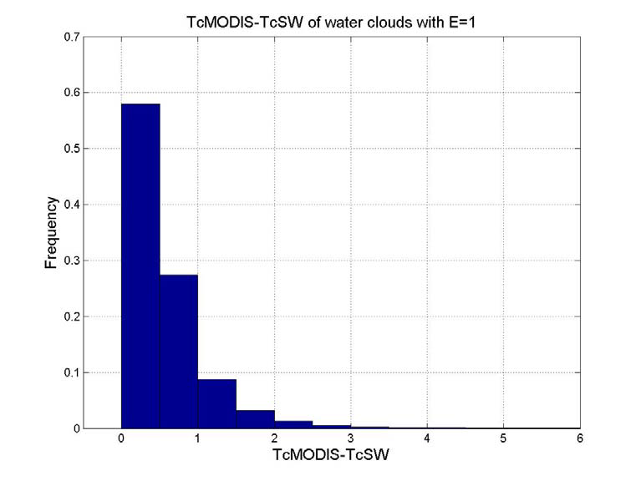
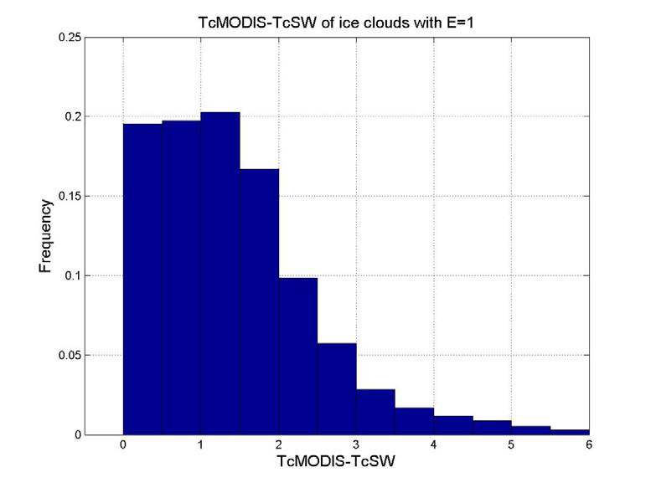
INTRODUCTION
SPLIT WINDOW ALGORITHM
LOOK UP TABLES
CONCLUSIONS
STATUS: SWA (thick clouds ε =1 (12 images))
T_{MODIS} – T_{SWA} (water clouds ε=1)
T_{MODIS} – T_{SWA} (ice clouds ε=1)
60% aprox ΔT<0.5 K
20% aprox ΔT<0.5 K
Less 40% ΔT<1 K
85% ΔT<1 K
3% pixels ε=1
Normalized Frequency
59% pixels ε=1
Normalize Frequency
T_{MODIS} - T_{SWA}
T_{MODIS} - T_{SWA}
SWA gives good results with water clouds of ε=1
Most of water pixels have ε=1
Results with ice pixels are not so nice
Notes:
Primero hablo de la metodología general en la que está basada nuestra metodología y el marco en el que se desarrolla
Luego, centrándome ya en la metodología propuesta, hablo de cómo se ha adaptado la metodología general a nuestro caso particular para calcular las emisiones y los factores de emisión de un tramo de vía
Una vez propuesta la metodología se va a comprobar su validez mediante un modelo de dispersión atmosférica y un sistema experimental de medida

Slide 15
INTRODUCTION
SPLIT WINDOW ALGORITHM
LOOK UP TABLES
CONCLUSIONS
LOOK UP TABLES
(LUTs)
To calculate the effective emissivity of thin water clouds (ε<1 or broken clouds)
Notes:
Primero hablo de la metodología general en la que está basada nuestra metodología y el marco en el que se desarrolla
Luego, centrándome ya en la metodología propuesta, hablo de cómo se ha adaptado la metodología general a nuestro caso particular para calcular las emisiones y los factores de emisión de un tramo de vía
Una vez propuesta la metodología se va a comprobar su validez mediante un modelo de dispersión atmosférica y un sistema experimental de medida

Slide 16
INTRODUCTION
SPLIT WINDOW ALGORITHM
LOOK UP TABLES
CONCLUSIONS
LUTs methodology
LUTs performance with simulated data
LUTs Performance (real data)
LOOK-UP TABLES METHODOLOGY
T_{c} and ε retrieval
Cloud data:
T_{cloud}= 270.2 K
(4.5 km height);
ε= 0.72
T_{s}=300 K
Just for water clouds for the moment
T_{brightness} measurement for B1 and B2
Representation of T_{B1} and T_{B1}-T_{B2} (red point)
Interpolation to the nearest T_{clouds} and ε
T_{SWA} = 278.8 K
Notes:
Primero hablo de la metodología general en la que está basada nuestra metodología y el marco en el que se desarrolla
Luego, centrándome ya en la metodología propuesta, hablo de cómo se ha adaptado la metodología general a nuestro caso particular para calcular las emisiones y los factores de emisión de un tramo de vía
Una vez propuesta la metodología se va a comprobar su validez mediante un modelo de dispersión atmosférica y un sistema experimental de medida

Slide 17
INTRODUCTION
SPLIT WINDOW ALGORITHM
LOOK UP TABLES
CONCLUSIONS
LUTs methodology
LUTs performance with simulated data
LUTs Performance (real data)
LOOK-UP TABLES methodology
ε retrieval
To check these results in real scenarios (MODIS) we have to automatized the interpolation
Notes:
Primero hablo de la metodología general en la que está basada nuestra metodología y el marco en el que se desarrolla
Luego, centrándome ya en la metodología propuesta, hablo de cómo se ha adaptado la metodología general a nuestro caso particular para calcular las emisiones y los factores de emisión de un tramo de vía
Una vez propuesta la metodología se va a comprobar su validez mediante un modelo de dispersión atmosférica y un sistema experimental de medida

Slide 18
INTRODUCTION
LOOK UP TABLES
CLOUD PHASE IDENTIFICATION
CONCLUSIONS
Previous Results
LUTs Performance (simulated data)
LUTs Performance (real data)
Conclusions
LUTs PERFORMANCE WITH SIMULATED DATA
TB11 (K) | TB12 (K) | Tc Sim (K) | Tc SW (K) | εc Sim | Hc Sim (Km) | Thick Sim (Km) | LWC Simul (g/m3) | εc Inter | εc (sim)-εc (int) | εc Surf | εc (sim)-εc (surf)
272.85 | 272.75 | 273.15 | 273.23 | 1 | 4.5 | 0.5 | 0.5 | 0.99 | 0.01 | 1.00 | 0
273.43 | 273.28 | 273.15 | 273.86 | 1 | 4.5 | 0.5 | 0.1 | 0.99 | 0.01 | 1.00 | 0
274.44 | 274.12 | 273.15 | 275.14 | 0.96 | 4.5 | 0.5 | 0.05 | 0.93 | 0.03 | 0.94 | 0.02
276.62 | 275.92 | 273.15 | 277.92 | 0.83 | 4.5 | 0.5 | 0.03 | 0.80 | 0.03 | 0.80 | 0.03
279.36 | 278.25 | 273.15 | 281.32 | 0.73 | 4.5 | 0.5 | 0.02 | 0.64 | 0.09 | 0.65 | 0.08
284.70 | 282.95 | 273.15 | 287.65 | 0.48 | 4.5 | 0.5 | 0.01 | 0.37 | 0.11 | 0.40 | 0.08
288.99 | 286.85 | 273.15 | 292.56 | 0.28 | 4.5 | 0.5 | 0.005 | 0.17 | 0.11 | 0.23 | 0.05
272.97 | 272.86 | 273.15 | 273.35 | 1 | 4.5 | 1 | 0.3 | 0.99 | 0.01 | 1.00 | 0
274.92 | 274.61 | 273.15 | 275.63 | 0.98 | 4.5 | 1 | 0.03 | 0.92 | 0.06 | 0.94 | 0.04
280.75 | 279.49 | 273.15 | 282.94 | 0.73 | 4.5 | 1 | 0.01 | 0.58 | 0.15 | 0.59 | 0.14
285.65 | 283.75 | 273.15 | 288.84 | 0.48 | 4.5 | 1 | 0.005 | 0.30 | 0.18 | 0.35 | 0.13

Slide 19
INTRODUCTION
SPLIT WINDOW ALGORITHM
LOOK UP TABLES
CONCLUSIONS
LUTs methodology
LUTs performance with simulated data
LUTs Performance (real data)
LUTs (thin clouds)
Application / Comparison to real data (MODIS)
466409 pixels of water
368710 pixels of ice
92802 mixed pixels
185104 uncertain pixels
Notes:
Primero hablo de la metodología general en la que está basada nuestra metodología y el marco en el que se desarrolla
Luego, centrándome ya en la metodología propuesta, hablo de cómo se ha adaptado la metodología general a nuestro caso particular para calcular las emisiones y los factores de emisión de un tramo de vía
Una vez propuesta la metodología se va a comprobar su validez mediante un modelo de dispersión atmosférica y un sistema experimental de medida

Slide 20
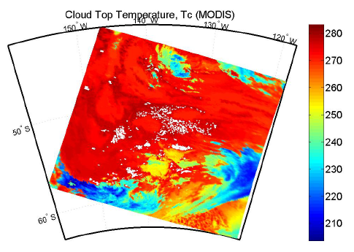
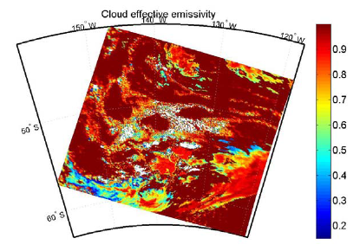
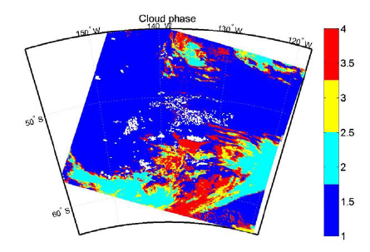
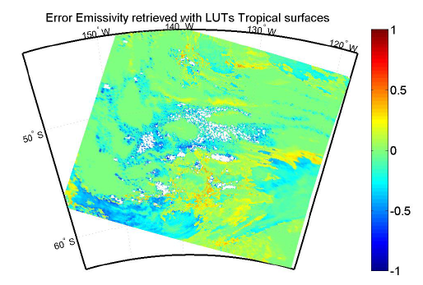
INTRODUCTION
SPLIT WINDOW ALGORITHM
LOOK UP TABLES
CONCLUSIONS
LUTs methodology
LUTs performance with simulated data
LUTs Performance (real data)
CTT MODIS
EMISSIVITY
OD > 6
OD 1.15
OD 0.7
OD 0.32
CLOUD PHASE
ε_{MODIS} – ε_{LUTS}
Notes:
Primero hablo de la metodología general en la que está basada nuestra metodología y el marco en el que se desarrolla
Luego, centrándome ya en la metodología propuesta, hablo de cómo se ha adaptado la metodología general a nuestro caso particular para calcular las emisiones y los factores de emisión de un tramo de vía
Una vez propuesta la metodología se va a comprobar su validez mediante un modelo de dispersión atmosférica y un sistema experimental de medida

Slide 21
INTRODUCTION
SPLIT WINDOW ALGORITHM
LOOK UP TABLES
CONCLUSIONS
LUTs methodology
LUTs performance with simulated data
LUTs Performance (real data)
LUTs performance with real data
REAL DATA: Comparison with 12 MODIS images
Emissivity | Mean Diff. Water | Mean Diff. Ice | Mean Diff Mixed
0 < ε < 0.25 | -0.7 | -0.3 | -0.7
0.25 < ε < 0.5 | -0.5 | -0.2 | -0.4
0.5 < ε < 0.75 | -0.2 | -0.2 | -0.2
0.75 < ε < 1 | -0.05 | -0.09 | -0.002
REAL DATA: LUTs retrieve the emissivity of clouds with ε >0.75 with good accuracy but for low emissivities the results are not so good

Slide 22
INTRODUCTION
SPLIT WINDOW ALGORITHM
LOOK UP TABLES
CONCLUSIONS
LUTs methodology
LUTs performance with simulated data
LUTs Performance (real data)
LUTs performance with real data
TROPICAL
MLS
US STD
MLW
Notes:
Primero hablo de la metodología general en la que está basada nuestra metodología y el marco en el que se desarrolla
Luego, centrándome ya en la metodología propuesta, hablo de cómo se ha adaptado la metodología general a nuestro caso particular para calcular las emisiones y los factores de emisión de un tramo de vía
Una vez propuesta la metodología se va a comprobar su validez mediante un modelo de dispersión atmosférica y un sistema experimental de medida

Slide 23
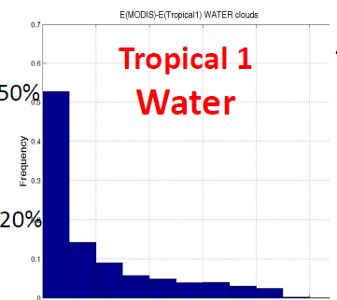
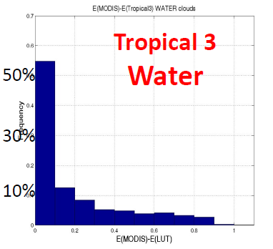
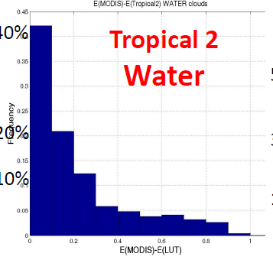
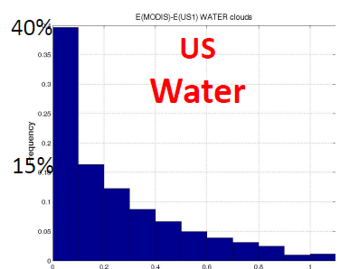
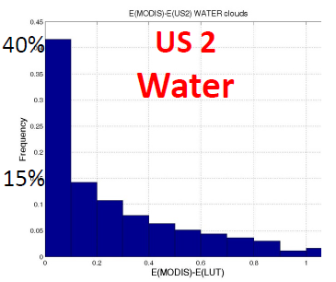
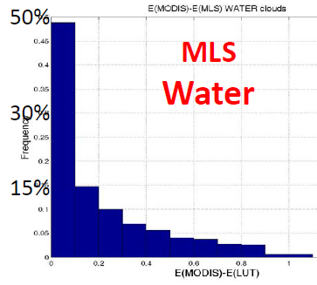
INTRODUCTION
SPLIT WINDOW ALGORITHM
LOOK UP TABLES
CONCLUSIONS
LUTs methodology
LUTs performance with simulated data
LUTs Performance (real data)
LUTs performance with real data
0.4
0.5
0.5
0.2
0.2
0.2
ε_{MODIS} – ε_{LUT}
ε_{MODIS} – ε_{LUT}
ε_{MODIS} – ε_{LUT}
0.4
0.5
0.4
0.2
0.2
0.2
ε_{MODIS} – ε_{LUT}
ε_{MODIS} – ε_{LUT}
ε_{MODIS} – ε_{LUT}
Notes:
Primero hablo de la metodología general en la que está basada nuestra metodología y el marco en el que se desarrolla
Luego, centrándome ya en la metodología propuesta, hablo de cómo se ha adaptado la metodología general a nuestro caso particular para calcular las emisiones y los factores de emisión de un tramo de vía
Una vez propuesta la metodología se va a comprobar su validez mediante un modelo de dispersión atmosférica y un sistema experimental de medida

Slide 24
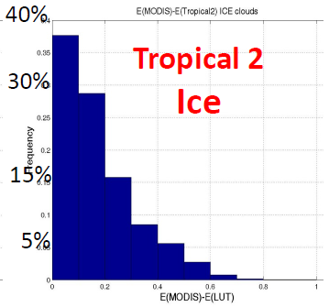
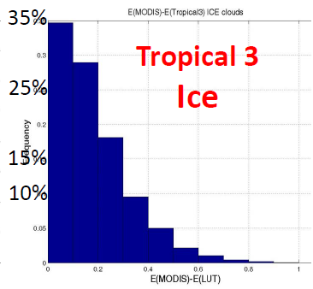
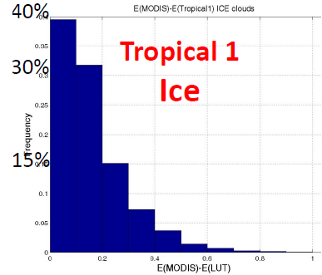
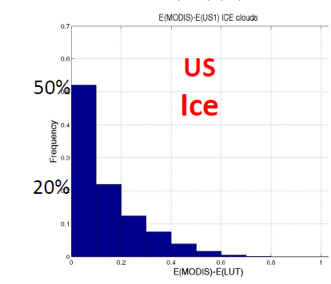
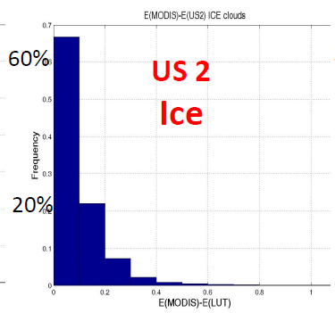
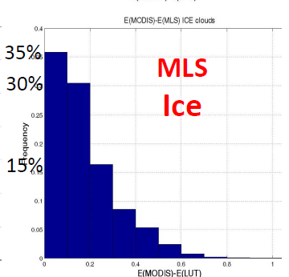
INTRODUCTION
SPLIT WINDOW ALGORITHM
LOOK UP TABLES
CONCLUSIONS
LUTs methodology
LUTs performance with simulated data
LUTs Performance (real data)
LUTs performance with real data
0.4
0.35
0.4
0.2
0.2
0.2
ε_{MODIS} – ε_{LUT}
ε_{MODIS} – ε_{LUT}
ε_{MODIS} – ε_{LUT}
0.6
0.35
0.5
0.2
0.15
0.2
ε_{MODIS} – ε_{LUT}
ε_{MODIS} – ε_{LUT}
ε_{MODIS} – ε_{LUT}
Notes:
Primero hablo de la metodología general en la que está basada nuestra metodología y el marco en el que se desarrolla
Luego, centrándome ya en la metodología propuesta, hablo de cómo se ha adaptado la metodología general a nuestro caso particular para calcular las emisiones y los factores de emisión de un tramo de vía
Una vez propuesta la metodología se va a comprobar su validez mediante un modelo de dispersión atmosférica y un sistema experimental de medida

Slide 25
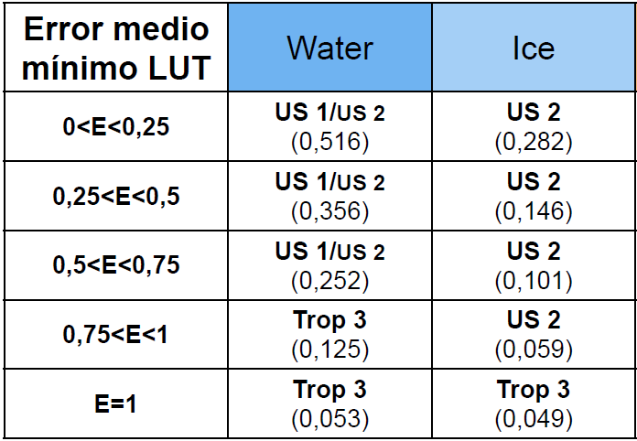
INTRODUCTION
SPLIT WINDOW ALGORITHM
LOOK UP TABLES
CONCLUSIONS
LUTs methodology
LUTs performance with simulated data
LUTs Performance (real data)
LUTs performance with real data
ε_{MODIS} – ε_{LUT}
Notes:
Primero hablo de la metodología general en la que está basada nuestra metodología y el marco en el que se desarrolla
Luego, centrándome ya en la metodología propuesta, hablo de cómo se ha adaptado la metodología general a nuestro caso particular para calcular las emisiones y los factores de emisión de un tramo de vía
Una vez propuesta la metodología se va a comprobar su validez mediante un modelo de dispersión atmosférica y un sistema experimental de medida

Slide 26
INTRODUCTION
SPLIT WINDOW ALGORITHM
LOOK UP TABLES
CONCLUSIONS
GENERAL CONCLUSIONS
TEMPERATURE OF THICK WATER CLOUDS: is accurately detected by SWA
EMISSIVITIES: ε > 0.75 are well determined by LUTs (maximum Δε ≈ 0.1)
THIN CLOUDS IDENTIFICATION: BTDs and Tª thresholds can identify thin ice clouds if the BTs are accurate enough
WORK IN PROGRESS
EMISSIVITIES: effect of the atmospheric models and surface temperatures in LUTs results for ε < 0.5
THIN CLOUDS IDENTIFICATION: BTDs and temperature thresholds are being investigated
Notes:
Primero hablo de la metodología general en la que está basada nuestra metodología y el marco en el que se desarrolla
Luego, centrándome ya en la metodología propuesta, hablo de cómo se ha adaptado la metodología general a nuestro caso particular para calcular las emisiones y los factores de emisión de un tramo de vía
Una vez propuesta la metodología se va a comprobar su validez mediante un modelo de dispersión atmosférica y un sistema experimental de medida

Slide 27
INTRODUCTION
SPLIT WINDOW ALGORITHM
LOOK UP TABLES
CONCLUSIONS
GENERAL CONCLUSIONS
STATUS | THICK CLOUDS (T) | THIN CLOUDS (0.5<ε<1) | THIN CLOUDS (0<ε<0.5)
WATER CLOUDS | Method: SWA Validation with simulations ΔT<0.3 K Comparison with MODIS < 1K for 85% of pixels Status: almost finished | Method: LUTs Validation with simulations Δε<0.15 Comparison with MODIS Δε<0.25 Status: in progress ε ⇒T | Less than 20% of pixels
ICE CLOUDS | Less than 3% of pixels | Method: LUTs Comparison with MODIS Δε<0.1 Status: in progress ε ⇒T | Method: Identification (BTDs + T Threshold) Comparison with MODIS (preliminary) Status: preliminary but very promising
Notes:
Primero hablo de la metodología general en la que está basada nuestra metodología y el marco en el que se desarrolla
Luego, centrándome ya en la metodología propuesta, hablo de cómo se ha adaptado la metodología general a nuestro caso particular para calcular las emisiones y los factores de emisión de un tramo de vía
Una vez propuesta la metodología se va a comprobar su validez mediante un modelo de dispersión atmosférica y un sistema experimental de medida

Slide 28
INTRODUCTION
SPLIT WINDOW ALGORITHM
LOOK UP TABLES
CLOUD PHASE IDENTIFICATION
CONCLUSIONS
Thank you
Notes:
Primero hablo de la metodología general en la que está basada nuestra metodología y el marco en el que se desarrolla
Luego, centrándome ya en la metodología propuesta, hablo de cómo se ha adaptado la metodología general a nuestro caso particular para calcular las emisiones y los factores de emisión de un tramo de vía
Una vez propuesta la metodología se va a comprobar su validez mediante un modelo de dispersión atmosférica y un sistema experimental de medida

Slide 30
INTRODUCTION
NEW ALGORITHMS
LOOK UP TABLES
T_{B} DIFFERENCES
CONCLUSIONS
LOOK-UP TABLES METHODOLOGY
T_{c} and ε retrieval
Cloud data:
T_{cloud}= 270.2 K
(4.5 km height);
ε= 0.72
T_{s}=300 K
T_{brightness} measurement for B1 and B2
Representation of T_{B1} and T_{B1}-T_{B2} (red point)
Interpolation to the nearest T_{clouds} and ε
T_{SWA} = 278.8 K
Mathlab algorithm to retrieve T_{clouds} and ε automatically
Notes:
Primero hablo de la metodología general en la que está basada nuestra metodología y el marco en el que se desarrolla
Luego, centrándome ya en la metodología propuesta, hablo de cómo se ha adaptado la metodología general a nuestro caso particular para calcular las emisiones y los factores de emisión de un tramo de vía
Una vez propuesta la metodología se va a comprobar su validez mediante un modelo de dispersión atmosférica y un sistema experimental de medida

Slide 31
INTRODUCTION
NEW ALGORITHMS
LOOK UP TABLES
T_{B} DIFFERENCES
CONCLUSIONS
LOOK-UP TABLES METHODOLOGY
Notes:
Primero hablo de la metodología general en la que está basada nuestra metodología y el marco en el que se desarrolla
Luego, centrándome ya en la metodología propuesta, hablo de cómo se ha adaptado la metodología general a nuestro caso particular para calcular las emisiones y los factores de emisión de un tramo de vía
Una vez propuesta la metodología se va a comprobar su validez mediante un modelo de dispersión atmosférica y un sistema experimental de medida

Slide 32
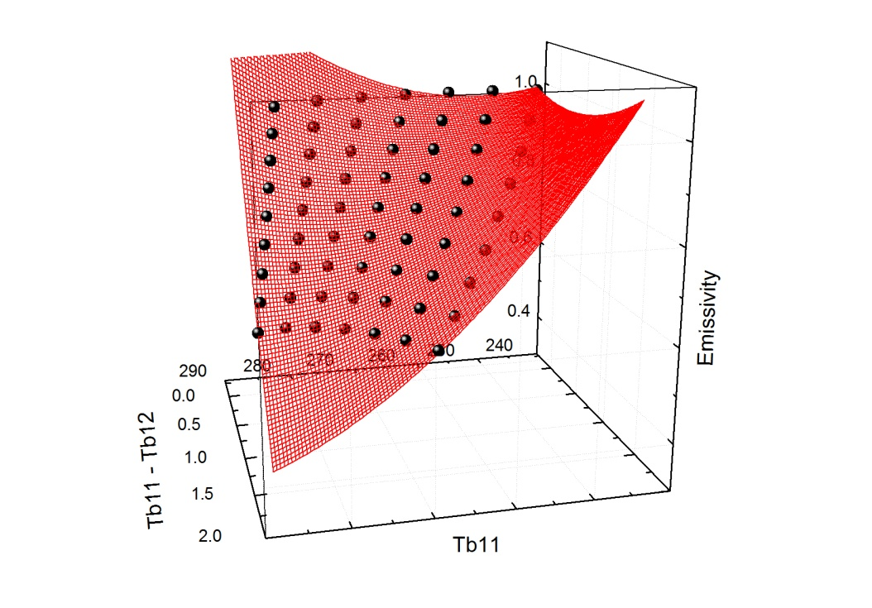
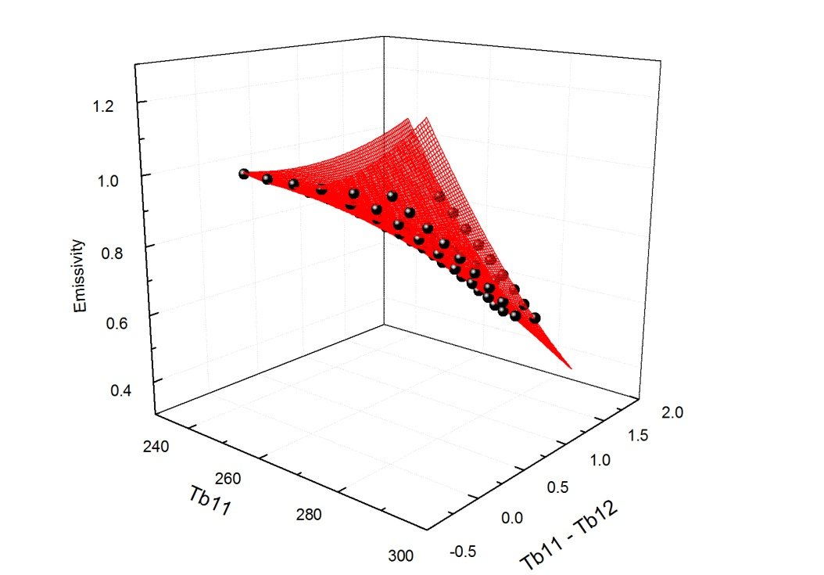
INTRODUCTION
NEW ALGORITHMS
LOOK UP TABLES
T_{B} DIFFERENCES
CONCLUSIONS
LOOK-UP TABLES METHODOLOGY
T_{C}
PARAMETRIZATION: SURFACES T_{B1} / T_{B1}-T_{B2} / ε
ε
Tropical atmospheric profiles
Notes:
Primero hablo de la metodología general en la que está basada nuestra metodología y el marco en el que se desarrolla
Luego, centrándome ya en la metodología propuesta, hablo de cómo se ha adaptado la metodología general a nuestro caso particular para calcular las emisiones y los factores de emisión de un tramo de vía
Una vez propuesta la metodología se va a comprobar su validez mediante un modelo de dispersión atmosférica y un sistema experimental de medida

Slide 33
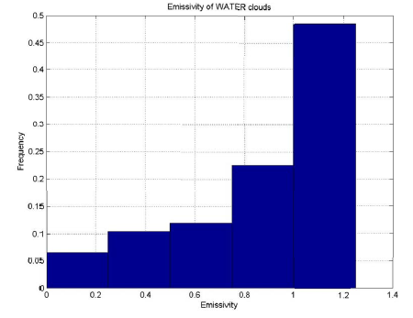
INTRODUCTION
SPLIT WINDOW ALGORITHM
LOOK UP TABLES
CLOUD PHASE IDENTIFICATION
CONCLUSIONS
EMISSIVITY (water)
50% ε =1 (aprox.)
>70% ε > 0.75 (aprox.)
> 80% ε > 0.5 (aprox.)
ε =1
Frequency
OD>6
MODIS emissivity and LUT emissivity difference:
less than 0.05 for 70% of water pixels
less than 0.2 for 80% of water pixels
0.75 - 1
1.15 - 6
0.5 – 0.75
0.25 – 0.5
0.7-1.15
0– 0.25
0.32-0.7
emissivity
(OD aprox.)
Notes:
Primero hablo de la metodología general en la que está basada nuestra metodología y el marco en el que se desarrolla
Luego, centrándome ya en la metodología propuesta, hablo de cómo se ha adaptado la metodología general a nuestro caso particular para calcular las emisiones y los factores de emisión de un tramo de vía
Una vez propuesta la metodología se va a comprobar su validez mediante un modelo de dispersión atmosférica y un sistema experimental de medida

Slide 34
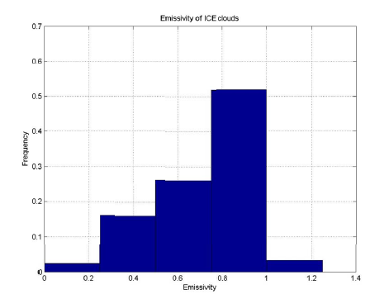
INTRODUCTION
SPLIT WINDOW ALGORITHM
LOOK UP TABLES
CLOUD PHASE IDENTIFICATION
CONCLUSIONS
EMISSIVITY (ice)
50% 0.75 < ε < 1 (aprox.)
55% ε > 0. 75 (aprox.)
>80% ε > 0.5 (aprox.)
Frequency
0.75 - 1
MODIS emissivity and LUT emissivity difference:
less than 0.09 for 55% of ice pixels
less than 0.2 for 80% of ice pixels
1.15 - 6
0.5 – 0.75
0.7-1.15
0.25 – 0.5
0.32-0.7
OD>6
0– 0.25
ε =1
emissivity
(OD aprox.)
Notes:
Primero hablo de la metodología general en la que está basada nuestra metodología y el marco en el que se desarrolla
Luego, centrándome ya en la metodología propuesta, hablo de cómo se ha adaptado la metodología general a nuestro caso particular para calcular las emisiones y los factores de emisión de un tramo de vía
Una vez propuesta la metodología se va a comprobar su validez mediante un modelo de dispersión atmosférica y un sistema experimental de medida

Slide 35


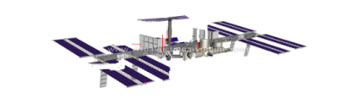
INTRODUCTION
SPLIT WINDOW ALGORITHM
LOOK UP TABLES
CLOUD PHASE IDENTIFICATION
CONCLUSIONS
LIR Laboratory (Universidad Carlos III de Madrid)
JEM-EUSO Mission
Retrieval Methods
Retrieval Methods
THE PROBLEM: Temperature is not measured directly
L_{meas}
T_{retrieved}
BRIGTHNESS TEMPERATURE
T_{cloud}
L(T_{cloud})
T_{cloud} = T_{retrieved} ???
The atmosphere absorbs and emitts energy
T
Planck’s Law
L
The solution:
RETRIEVAL ALGORITHMS
L_{cloud} ≠ L_{meas}
T_{cloud} ≠ T_{retrieved}
Notes:
Primero hablo de la metodología general en la que está basada nuestra metodología y el marco en el que se desarrolla
Luego, centrándome ya en la metodología propuesta, hablo de cómo se ha adaptado la metodología general a nuestro caso particular para calcular las emisiones y los factores de emisión de un tramo de vía
Una vez propuesta la metodología se va a comprobar su validez mediante un modelo de dispersión atmosférica y un sistema experimental de medida

Slide 37
water clouds

Slide 38
INTRODUCTION
SIMULATION PROCEDURE
RESULTS
2D SCENARIOS
Spectral Options:Types of clouds
Liquid water path
Parametrization
Radiation profiles in extended water clouds II: parameterization schemes
G.L. Stephens, Journal of the Atmospheric Sciences 35, 1978
BB
ε<1
General ratio
Notes:
Primero hablo de la metodología general en la que está basada nuestra metodología y el marco en el que se desarrolla
Luego, centrándome ya en la metodología propuesta, hablo de cómo se ha adaptado la metodología general a nuestro caso particular para calcular las emisiones y los factores de emisión de un tramo de vía
Una vez propuesta la metodología se va a comprobar su validez mediante un modelo de dispersión atmosférica y un sistema experimental de medida

